Slide 1
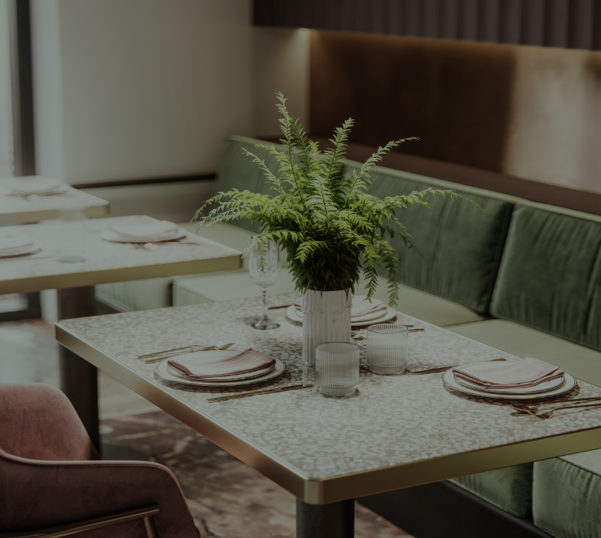
Aplicación carta Mobile KABBALAH
KABBALA
Albarado Lucas Miguel
Williams Neme Scheij Tomas

Slide 2
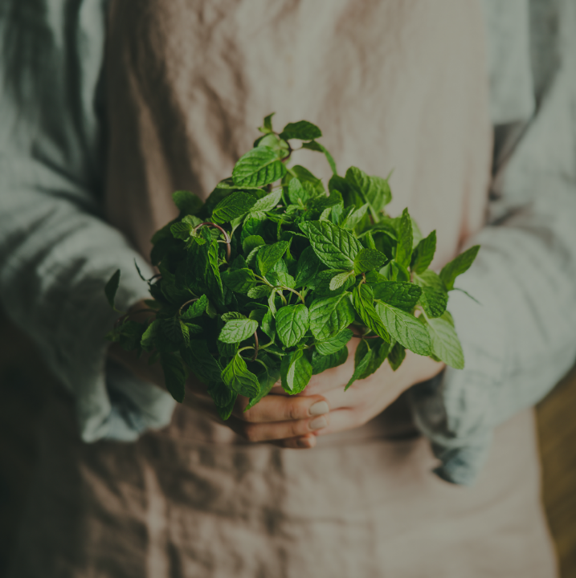
Sobre nosotros
Somos Albarado Lucas y Williams Tomas, estudiantes de la Universidad Tecnológica Nacional y realizamos esta aplicación “Carta Mobile” para la empresa Kabbalah en cumplimiento de las 60hs semanales para la Practica Profesional
Información

Slide 3

Problemas de una carta tradicional
Atención tardía
PROBLEMAS CON LA Actualización
ANTIHIGIENICO
En momentos de alta demanda, puede haber demoras en la entrega de cartas físicas a los clientes recién llegados.
Las cartas físicas necesitan ser reimpresas cada vez que hay cambios en el menú, lo cual puede ser costoso.
Las cartas físicas pueden pasar por muchas manos y convertirse en un foco de gérmenes.
FALTA DE interactividad
ineficiencia
POCA Personalización
Las cartas físicas tienen espacio limitado para descripciones de los platos e imágenes, lo que puede limitar la información que se proporciona al cliente.
La toma de pedidos con cartas físicas puede ser más lenta y propensa a errores.
Las cartas físicas no pueden personalizarse fácilmente para promociones o eventos especiales.

Slide 4
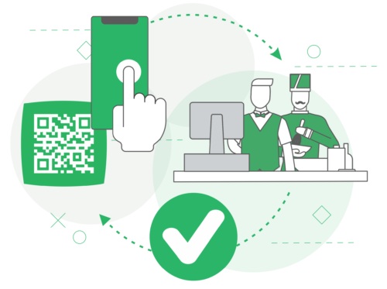
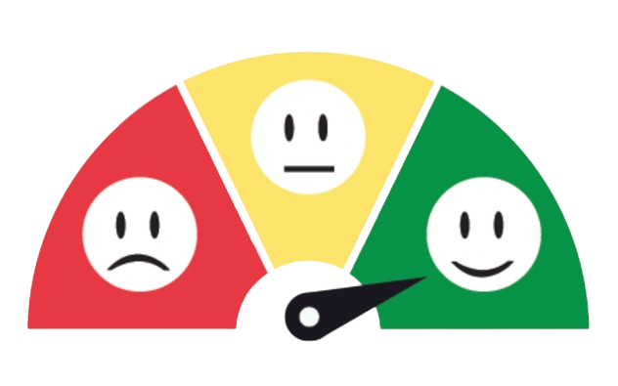
Solución con carta mobile
Rápida atención
Atención Rápida
Actualización
Higiene
Los clientes pueden acceder al menú de inmediato mediante un código QR en la mesa sin tener que esperar a que un mesero les entregue una carta física.
Las cartas móviles se pueden actualizar instantáneamente y a bajo costo, sin necesidad de imprimir nuevas versiones.
Los clientes pueden acceder al menú desde sus propios dispositivos, eliminando el contacto con superficies compartidas.
interactividad
Eficiencia
Personalización
Clientes felices
Las cartas móviles pueden incluir descripciones detalladas, fotos de alta calidad, e incluso videos o información nutricional, mejorando la experiencia del cliente.
Permiten a los clientes realizar pedidos directamente desde sus dispositivos, reduciendo errores y mejorando la eficiencia del servicio.
Las cartas móviles pueden ser personalizadas y para reflejar promociones, eventos especiales o cambios de última hora en el menú.

Slide 5
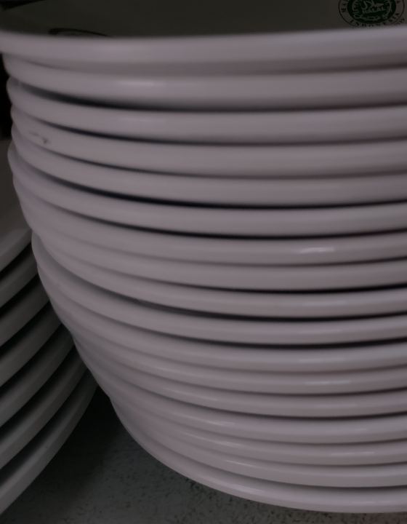
Información general del producto
UN PASO AL FUTURO
Medio ambiente y salud
Actualmente hay muy pocos bares que tienen este tipo de metodología, por lo que es un gran paso en la industria
Al año se puede reducir tanto el uso del papel, y el plástico de las cartas tradicionales, como asi también el contagio de enfermedades
Probado
Auténtico
Se ha probado en el restaurante y dio excelentes resultados
Diseñado al propio estilo del restaurante, con imágenes reales y descripción detallada!

Slide 6

Ventajas del producto
Ventaja
Uso sencillo y eficaz, con interfaz intuitiva
Platillos con imágenes y ingredientes detallados, para una mejor elección
Rápida recepción del pedido, por lo que agiliza el servicio de atención al cliente
Sostenibilidad, actualizaciones y capacidad de recolección de datos, asegurada!
PRESENTACIÓN DE VENTAS

Slide 7
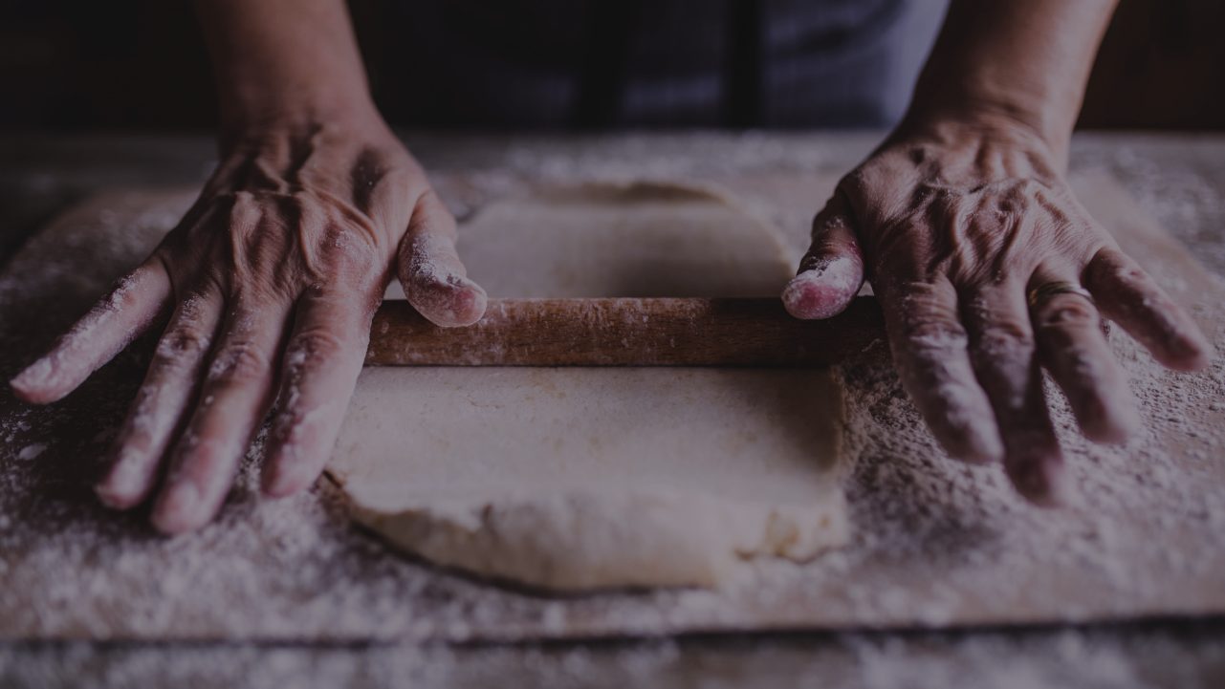
Información general de la aplicación
Compañía
PRESENTACIÓN DE VENTAS

Slide 8
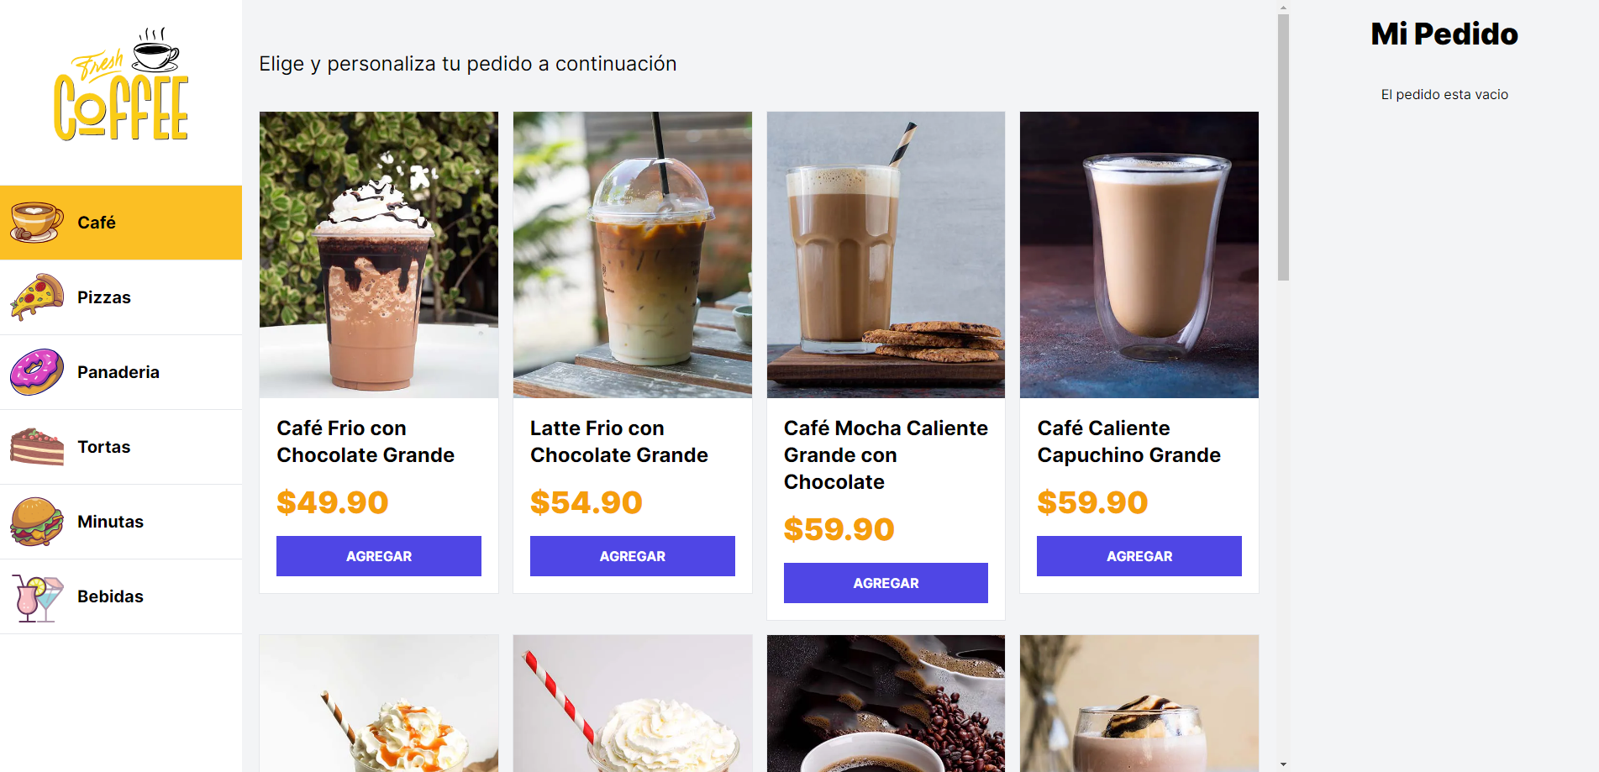
Pagina principal
Mi pedido
categorías
En barra lateral se puede ver el apartado “Mi Pedido” en el cual al agregar un producto al carrito, se mostrara ahí el pedido
En la sección de la izquierda se puede ver el apartado de categorías
En la parte del centro se pueden ver todos los productos de la categoría seleccionada
producto

Slide 9
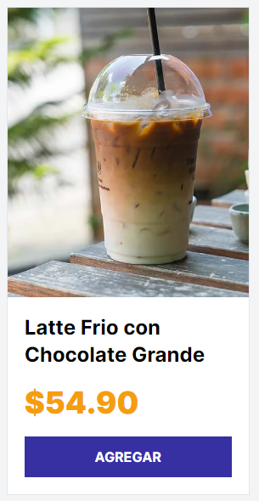
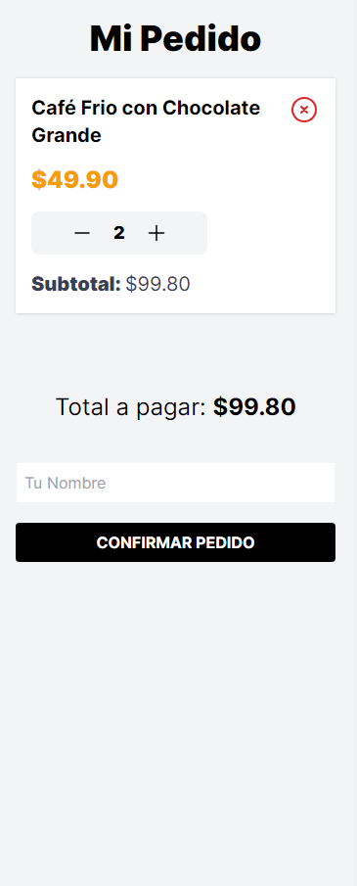
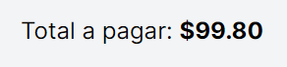

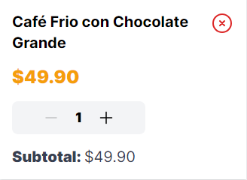

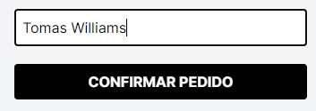
Mi PEDIDO
SE VE EL TOTAL A PAGAR DE TODOS LOS PRODUCTO AGREGADOS AL CARRITO
Al agregar un producto, se puede modificar el pedido y agregar mas productos si se desea
Nombre del cliente
El cliente tiene que poner su nombre para poder saber quien es y poder concretar el pedido

Slide 10
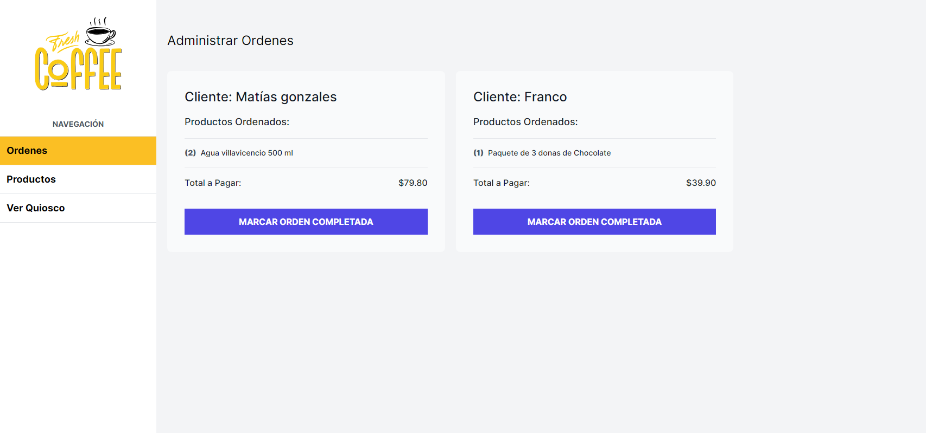
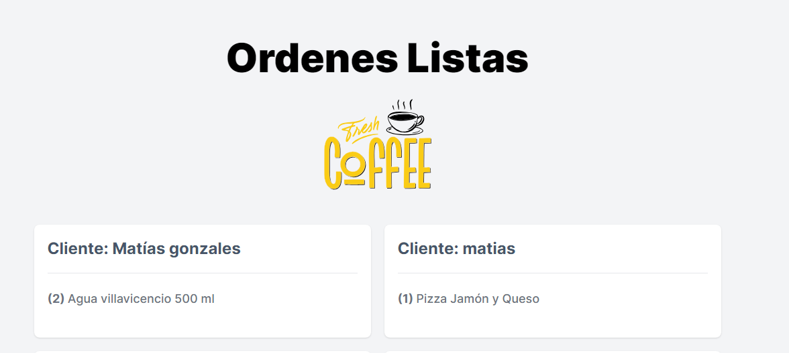
Pagina administrador
Navegación lateral
Se pueden ver las diferentes categorías para administración y verificación de productos
Al seleccionar “marcar como orden completada” se elimina del apartado ordenes y se envia a otra pagina en el cual se muestran todas las ordenes completadas

Slide 11
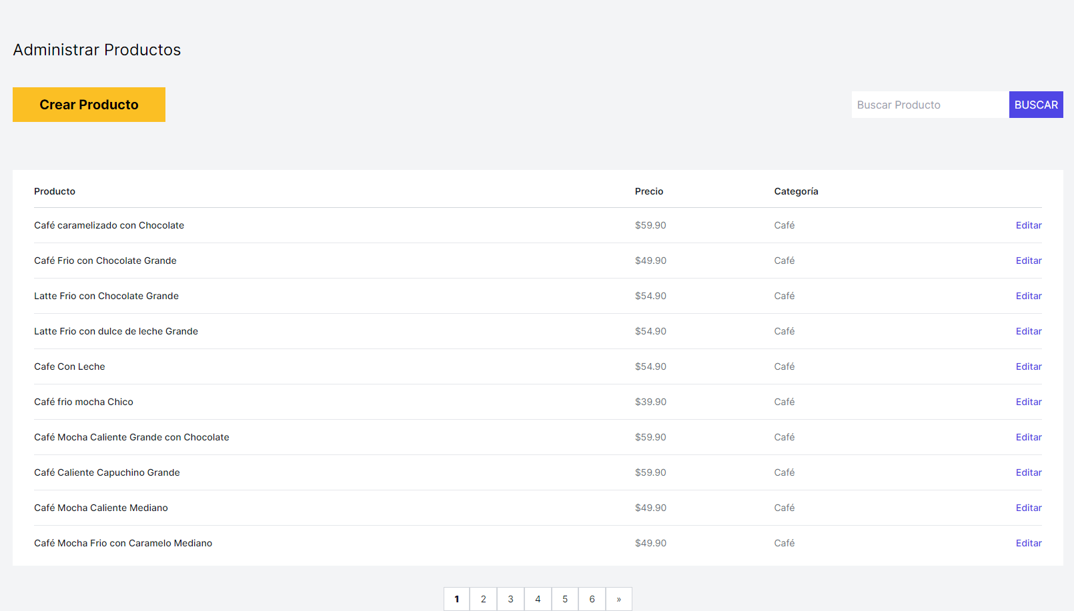
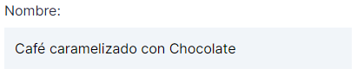
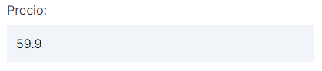
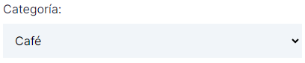
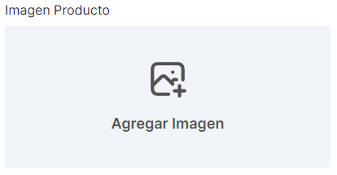
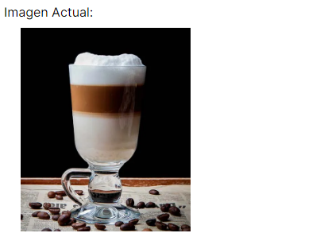

Pagina ADMin productos
Buscador
EN EL BUSCADOR SE PUEDE FILTRAR LOS DIFERENTES NOMBRES DE LOS PRODUCTOS
Editor
El apartado EDITAR PRODUCTO SE PUEDE MODIFICAR EL NOMBRE, PRECIO, CATEGORIA,SE VISUALIZA LA IMAGEN ACTUAL DEL PRODUCTO Y SE PUEDE MODIFICAR
El apartado crear producto es el mismo que el editor, solo que sin datos
Paginación de productos
Crear Producto

Slide 12
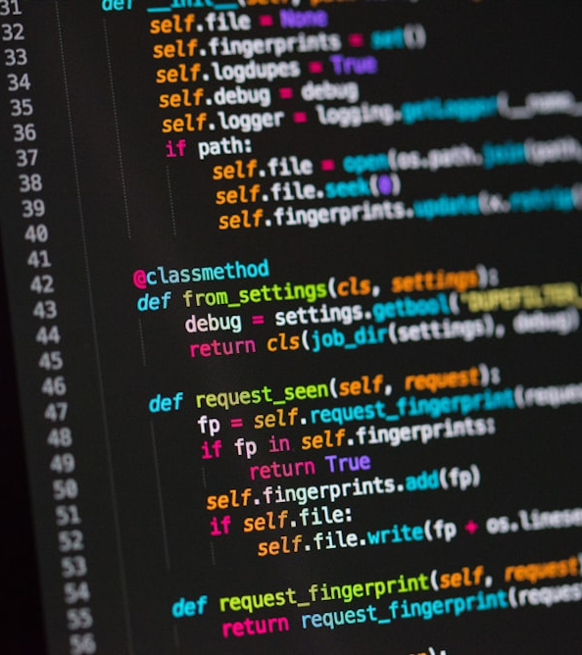
Tecnologías y datos a tener en cuenta
Diseño de BD
Diseño de estructura de BD: PrimaClient y PostgreSQL
Proyecto realizado con Next.js en REACT
Gestión de estado con SWR y peticiones con AXIOS
Gestión de archivos digitales con Cloudinary
Librería Zod para la validación de esquemas y tipado de datos (definir, validar y transformar datos estr.)
Zustand gestiona el estado de la aplicación
Front-End
Creación de componentes reutilizables para UI
Gestionar cache y guardar datos con SWR
Se mejoro el diseño con la utilización de CSS y Tailwin
Empresa
PRESENTACIÓN DE VENTAS
12

Slide 13
Tecnologías y datos a tener en cuenta
Desarrollo de Api con Next.js
Interacción BD con PrismaClient
Optimización y solución de Errores
Pruebas y errores solucionados unitariamente a mano con los errores que aparecían en la consola
Solución de cuellos de botella, carga de imágenes lenta( solucionado con herramientas de paginas web para bajar mb a las imágenes sin perder calidad)
Documentación y Despliegue
Documentación del código pensando en futuras actualizaciones
Imágenes se maneja con Cloudinary
Base de datos con PostgreSQL desplegada en Render
Front-End desplegado en Vercel
Empresa
13

Slide 14


Conocer al equipo
Equipo
Williams neme scheij tomas
Albarado Lucas miguel
PRESENTACIÓN DE VENTAS

Slide 15

El equipo Completo
Equipo
Williams neme scheij tomas
Albarado Lucas miguel
ANDRES BULACIA

Slide 16
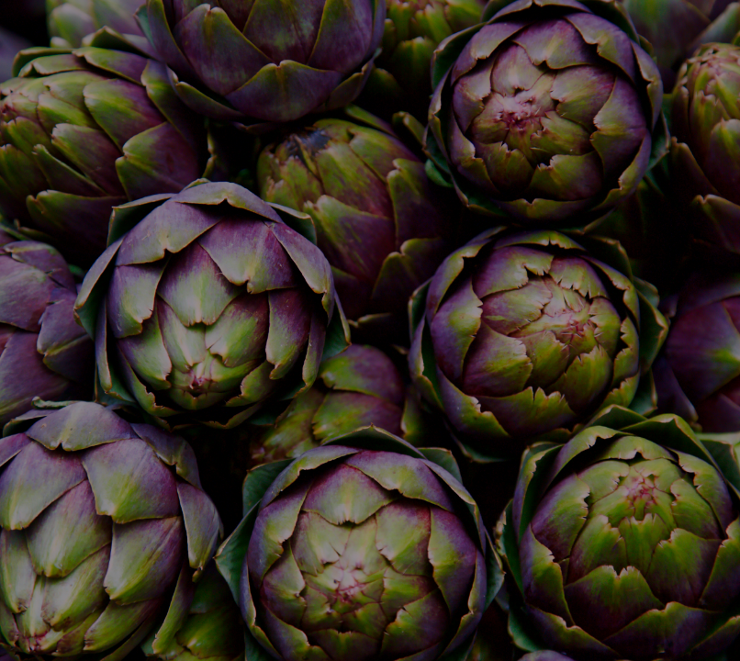
Muchas gracias!!
Albarado Lucas Miguel
Williams Neme Scheij Tomas
Alumnos de la Universidad Tecnológica Nacional
Que

